Slide 1
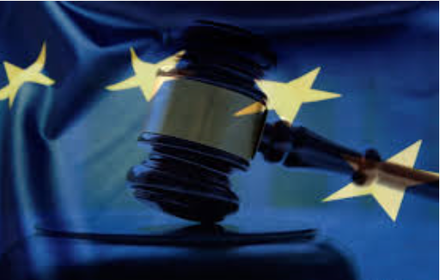
Seminarium om nya dataskyddsförordningen Anneli Sagnérius Kristina Fenger-Krog

Slide 2
Agenda
Ny förordningen
Definitioner
Hur förbereder vi oss
Kopplingen till informationssäkerhet
Guideline om dataskydd (FAQ)
Frågor

Slide 3
Nya dataskyddsförordningen
Ersätter PUL
Innehåller regler för hur man får hantera personuppgifter
Börjar gälla den 25 maj 2018
Även känd som
GDPR
vilket står för General
Data Protection Regulation.

Slide 4
Mycket på G på nationell nivå
GDPR förutsätter att medlemsstaterna kompletterar förordningen med nationell lagstiftning.
Omfattande utredningsarbete som gäller hur svensk lag ska anpassas till dataskyddsförordningen.
Dataskyddsutredningen
Integritetskommittén
Utbildningsområdet - Skollag
Sociala området - SoL
Notes:
Dataskyddsförordningen förutsätter att medlemsstaterna kompletterar förordningen med nationell lagstiftning. För närvarande pågår ett omfattande utredningsarbete som gäller hur svensk lag ska anpassas till dataskyddsförordningen. Under 2017 kommer det att publiceras flera viktiga lagförslag som kan få stor betydelse för hur förordningen ska tillämpas i Sverige.
Dataskyddsutredningen - se över vilka kompletterande bestämmelser som behövs på generell nivå till följd av dataskyddsförordningen
Integritetskommitteén - Utredningen har haft till uppgift att kartlägga integritetsrisker som kan uppkomma vid användning av informationsteknik och behovet av att inrätta ett integritetsskyddsråd. Utredningen har i detta arbete haft att följa dataskyddsreformen.

Slide 5
Kort bakgrund – syfte
Enhetlig och likvärdig nivå för skyddet av personuppgifter – Förordningen blir direkt tillämplig i alla medlemsländer
Modernisera dataskyddsreglerna i alla EU:s medlemsländer som har släpat efter den digitala utvecklingen
Privacyfrågor högt på agendan i många EU-länder
Notes:
- Spretigt inom EU med ett direktiv eftersom olika länder tolkade direktivet olika .
- Hindrade den fria rörligheten inom EU eftersom Individer kan vara ovilliga att överföra personuppgifter till andra länder om de inte är säkra på vilka rättigheter som gäller. Det är i det ljuset som gemensamma regler införts för att se till att medborgarna har en hög skyddsnivå för de här uppgifterna oavsett de finns i hela EU. Du har rätt att klaga och få upprättelse om dina data missbrukas var som helst inom EU.
Jag tror det kommer att få större konsekvenser på hur vi måste hantera data i alla dess former än vad många inser. Till viss del är det väl så att vi i Sverige kommer att bli “minst” berörda på grund av vår gamla kära PUL.

Slide 6
En utmaning som kräver samarbete
Notes:
Har delvis olika syften
Tar sikte på olika saker
Erbjuder inte en gemensam lösning
TF - Rätten att ta del av allmänna handlingar
OSL – Skyddet för allmänna handlingar
Dataskydd
Informationssäkerhet - säkerställa skydd av information

Slide 7
Vad är egentligen en personuppgift?
Prata i grupper om tre
Vilka personuppgifter hanterar du på din enhet?
Vad används de till?
Hur lagras de? I ett verksamhetssystem, elektroniska dokument, pappersutskrifter osv.

Slide 8
Vad är egentligen en personuppgift?
All slags information som kan knytas till en fysisk person som är i livet.
Ex. personnummer, namn, adress, foton på personer, registreringsnummer, fastighetsbeteckning, e-postadress.

Slide 9
Vad är en behandling av personuppgift?
Med behandling menas allt som görs med personuppgifterna. Det kan exempelvis röra sig om insamling av personuppgifter, likaså registrering och lagring. Lagringen kan ske till exempel lokalt på din dator, på en samarbetsyta etc.
Exempel: Kund – och leverantörsregister, besöksliggare, passersystem, verksamhetssystem, pensionslistor, medarbetarsamtal/lönesamtal, intern telefonkatalog, behörighetsadministration, loggar, hemsida/intranät, rekryteringsdatabas.

Slide 10
Vad gäller vid hantering av personuppgift?
För hantering av personuppgifter fodras laglig grund, att behandlingen är ändamålsbegränsad och uppfyller vissa rutiner kring hanteringen av personuppgifterna.
I Nacka kommun är den lagliga grunden ofta myndighetsutövning eller samtycke för känsliga personuppgifter.

Slide 11
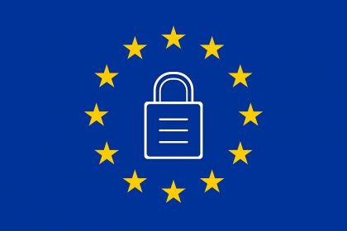
Mycket är sig likt jämfört med nuvarande regler i personuppgiftslagen men….
Notes:
Aggresiv marknadsföring för att många är rädda för att göra fel - följer man PuL så är det inte så stor skillnad

Slide 12
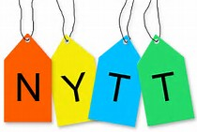
….det kommer också nyheter
Ökade rättigheter för de registrerade
- Rätt att få sina uppgifter flyttade – dataportabilitet
- Information och samtycke ska vara tydligare
Ökad ansvarsskyldighet för de som hanterar personuppgifter
- En dokumenterad konsekvensbedömning ska ske inför behandling som medför särskilda risker
- Fler aktiva åtgärder från personuppgiftsansvarig och personuppgiftsbiträden
- Förteckningsskyldighet läggs på den personuppgiftsansvarige
Rapporteringsskyldighet vid incidenter
- Rapportera till Datainspektionen vid personuppgiftsincident (inom 72 h)
Personuppgiftsombud ersätts med ett Dataskyddsombud
Sanktionsavgift kan utdömas vid brott mot förordningen
Missbruksregeln försvinner - personuppgifter i löpande text och enkla listor räknas som personuppgiftsbehandling (tex. Word, Excel, e-­mail och chattar)
Notes:
Ökade rättigheter för registrerade - Dataskyddsförordningen innehåller ökade krav på vilken information som ska lämnas till de registrerade. Bla kommer ni att behöva informera om den rättsliga grunden för behandlingen, hur länge personuppgifterna lagras och möjligheten att lämna klagomål till tillsynsmyndigheten (som i Sverige är Datainspektionen) om man anser att ens personuppgifter har hanterats felaktigt av er. Viktigt i sammanhanget är att dataskyddsförordningen ställer krav på att informationen som lämnas ska vara kortfattad, lättbegriplig och utformad med ett tydligt och enkelt språk.
Ökad ansvarsförskyldighet
- Konsekvensanalys om behandling av känsliga personuppgifter/sekretess eller en stor mängd personuppgifter Innan din verksamhet kan börja använda informationssystem och ny teknik som behandlar personuppgifter måste artikel 35 i GDPR uppfyllas. Kortfattat så uppger den att en konsekvensbedömning (PIA) måste genomföras där behandlingen av personuppgifter kan medföra hög risk för fysiska personers rättigheter och friheter. I
- Elektronisk begäran om registerutdrag
få tillgång till sina personuppgifter
få felaktiga personuppgifter rättade
få sina personuppgifter raderade
invända mot att personuppgifterna används för direktmarknadsföring
invända mot att personuppgifterna används för automatiserat beslutsfattande och profilering
flytta personuppgifterna (dataportabilitet)
Rapporteringsskyldighet - Dataskyddsförordningen innehåller nya bestämmelser om vad ni som organisation måste göra om ni blir utsatta för dataintrång eller på något annat sätt förlorar kontrollen över de uppgifter ni behandlar. Ni måste dokumentera alla sådana händelser. När det inte är osannolikt att incidenten medför risker för enskildas fri- och rättigheter måste ni anmäla händelsen till tillsynsmyndigheten inom 72 timmar.
Om incidenten kan leda till att personer utsätts för allvarliga risker såsom diskriminering, id-stölder, bedrägerier eller finansiella stölder ska ni även informera de registrerade om händelsen så att de kan vidta nödvändiga åtgärder.
Dataskyddsombud
Sanktionsavgifter - Sanktionsavgifter även för kommunala myndigheter – Två nivåer: Mindre allvarliga och allvarliga (10 miljoner euro) Datainspektionen kan besluta att ett företag som bryter mot reglerna i dataskyddsförordningen ska påföras en administrativ sanktionsavgift. Hur hög sanktionsavgiften blir beror dels på vilken bestämmelse överträdelsen gäller, dels på omständigheterna i det enskilda fallet. Avgiften kan som mest vara 20 miljoner euro eller fyra procent av bolagets globala årsomsättning, beroende på vilket belopp som är högst.
I Sverige har Dataskyddsutredningen föreslagit att även myndigheter ska kunna påföras sanktionsavgifter.
Missbruksregeln - Ni kan till exempel behöva undersöka om ni har en rättslig grund för behandlingen, att ni uppfyller de grundläggande kraven på behandlingen och att ni informerar de registrerade på ett korrekt sätt.

Slide 13
Alla behandlingar måste ha rättslig grund
Avtalssituation ex. Anställningsavtal, avtal med kund
Rättslig skyldighet ex. uppgift till Skatteverket eller FK
Vitala intressen ex. sjukvården
Allmänt intresse ex. Forskning, statistik, arkiv
Myndighetsutövning ex. bygglov, eko bistånd,
Intresseavvägning – inte för myndigheter
Samtycke då?
Är det ojämlikhet mellan parterna så bör inte behandlingen bygga på ett samtycke
Notes:
Avtalssituation – Behandling av personuppgifter är nödvändig för att uppfylla ett avtal mellan den personuppgiftsansvarige och den enskilde. Exempel: Behandlingar för administration av kundförhållande eller anställningsförhållande
Rättslig skyldighet - Behandling av personuppgifter har stöd av annan författning. Exempel: Lämna ut uppgifter om anställda till bland annat statliga myndigheter för att redovisa skatter och sociala avgifter beträffande arbetstagarna.
Vitala intressen - Behandling av personuppgifter är tillåten om det sker för att skydda den registrerades vitala intressen. Exempel: Inom sjukvården. Detta är en ovanlig rättslig grund för kommunal verksamhet.
Allmänt intresse - Gäller när behandling av personuppgifter är nödvändig för att utföra en uppgift av allmänt intresse. Exempel: Arkivering, forskning och framställning av statistik.
Myndighetsutövning - Behandling av personuppgifter är tillåten om det är nödvändigt för myndighetsutövning. Med myndighetsutövning menas här sådana uppgifter som en myndighet enligt lag ska utföra och som har rättsliga effekter för den enskilde. Observera att detta inte innebär att alla personuppgiftsbehandlingar i en myndighet sker på denna grund, exempelvis är personaladministrativa åtgärder fortfarande en avtalssituation. Exempel: Ansökan om ekonomiskt bistånd eller bygglov.
Intresseavvägning - Kan tillämpas när personuppgiftsansvarigs intresse att behandla en uppgift väger tyngre än den enskildes personliga integritet, när ändamålet för behandlingen rör ett berättigat intresse hos den personuppgiftsansvarige. OBS! En intresseavvägning är inte längre tillämplig för myndigheter i den nya dataskyddsförordningen.

Slide 14
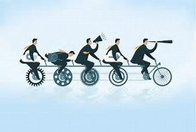
Vem ansvarar för vad?
Nämnd – Varje nämnd är personuppgiftsansvarig och ytterst ansvarig för alla behandlingar enligt GDPR. Bestämmer ändamålen.
Enheter – Ansvarar för att personuppgifterna hanteras korrekt och att behandlingarna registreras. I de fall där behandlingar görs i ett system är systemägare ansvarig för att systemet uppfyller säkerhetskrav samt att avtal med ev leverantör är korrekta.
Medarbetare – Ansvarar i vardagen för att hantera personuppgifter enligt GDPR.
Dataskyddsombudet – Bevaka medborgarnas intresse. Stödjer med sakkunskap och verktyg för att GDPR ska efterlevas. Bevaka att regler följs.

Slide 15
Hur förbereder vi oss? Vad har gjorts.
Nulägesanalys - En inventering av vilka personuppgifter som behandlas inom kommunen har gjorts – Underlag för det fortsatta arbetet
Dataskyddsombud på plats - Projektplan för fortsatta arbetet
Mall för konsekvensanalys framtagen
Guideline om dataskydd framtagen (FAQ)
Rutiner för incidentrapportering tas fram

Slide 16
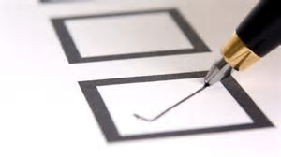
Hur förbereder du dig?
Säkerställ att de personuppgiftsbehandlingar som din verksamhet ingår i inventeringen
Se över:
- Information till registrerade
- Samtycken
- Aktuella personuppgiftsbiträdeavtal
- Se över gallringen av personuppgifter
- Konsekvensbedömning
- Se över säkerhetsåtgärder
Notes:
Aktuella personuppgiftsbiträdesavtal - Aktuellt utifrån händelsen på Transportstyrelsen.

Slide 17
Personuppgiftsbehandlingar i system
Huvudfrågor
Avtal med leverantör
Personuppgiftsbiträdesavtal
Säker inloggning
Loggning
Gallring inklusive möjlighet att ta bort enstaka personer (rätten att bli glömd)

Slide 18
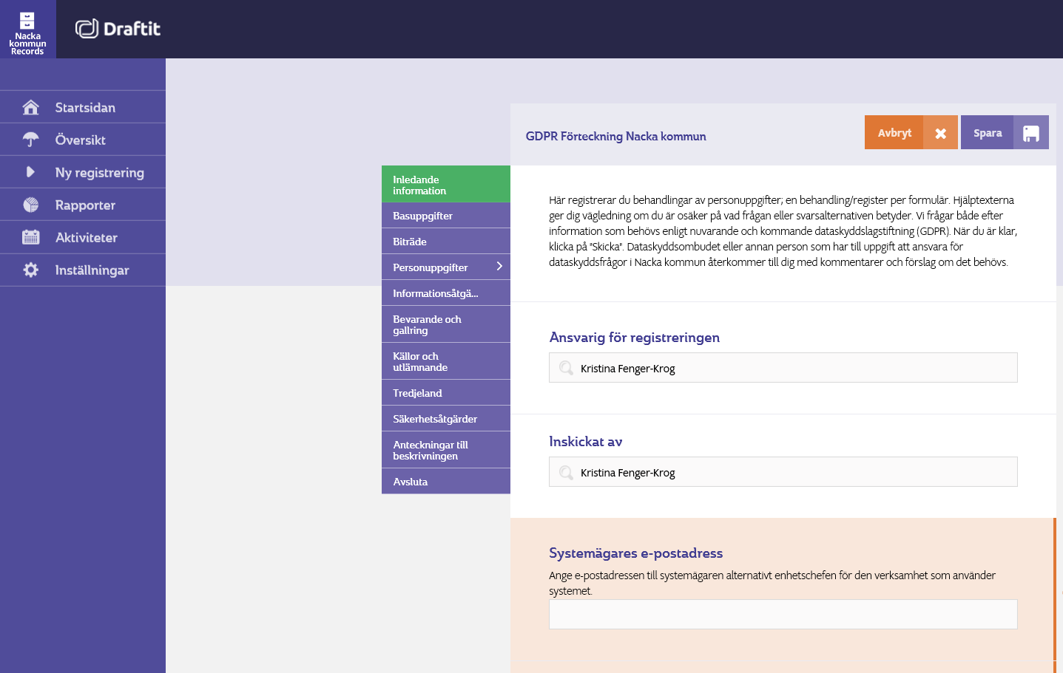
Register över personuppgiftsbehandlingar
Ansvar registreringar - Enheten som använder/äger system där personuppgifter behandlas säkrar att personuppgiftsbehandlingarna registreras i register.
Utföra registreringen - Enhetschefen kan delegera till exv. systemägaren eller systemförvaltare som i sin tur kan delegera ansvaret att fylla i formuläret.
Den som ska utföra registreringen bör ha kännedom om;
vad för slags personuppgifter som registreras (Känsliga? Personnummer? Hemadress?)
vilka de registrerade är (Vuxna eller barn?)
hur de lagras/ges ut (Papper eller digitalt?)
vilka i personalen som har tillgång till uppgifterna (Behörighetstilldelning)

Slide 19
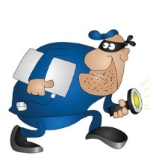
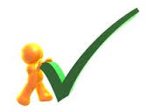
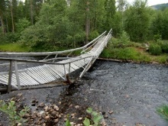
Generell informationssäkerhet
Informationsklassning
För att veta vilken typ av information vi hanterar och vilka krav som ställs på hantering av denna.
Konfidentialitet
Riktighet
Spårbarhet
Tillgänglighet
Analys systemsäkerhet
Baserat på hur informationen klassats analyseras de krav som ställs på systemet
Riskanalyser
Identifiera och bedöma risker vars konsekvenser kan leda till störningar i informationstillgången, allvarliga händelser eller extraordinära händelser.

Slide 20
Informationssäkerhetsutbildning
Informationsutbildning pågår just nu
Korta lektioner som går att göra i telefon, från dator eller platta.
Länkar skickas ut via mail

Slide 21
Guideline på nacka.se

Slide 22
Axplock från FAQ

Slide 23
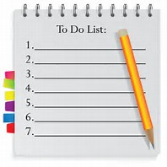
Vad kan du göra redan nu?
Bygg in dataskydd i vardagen:
Behandla inte fler personuppgifter än du behöver
Arbeta aldrig i gamla dokument – riktiga mallar
Behandla personuppgifter i verksamhetssystem och ej i egna mappar, loggar
Spara inte personuppgifter i privat dator
Upphandling: bygg in dataskydd i kravspec (säkerhet o funktionalitet), personuppgiftsbiträdesavtal, avtalsupp-följning
Notes:
Vid en inspektion tittar Datainspektinen på att faktiskt följer GDPR inte att man kommer följa. Därav ska dokumentation finnas.

Slide 24
Tack för att ni kom! Frågor? Anneli Sagnérius Kristina Fenger-Krog Malin Örnjäger (förteckning)

